Slide 1







AI를 활용한 비급여 진료비 자가진단 서비스
건강보험심사평가원 프로젝트
유성현 김주은 이규영 이기표

Slide 2
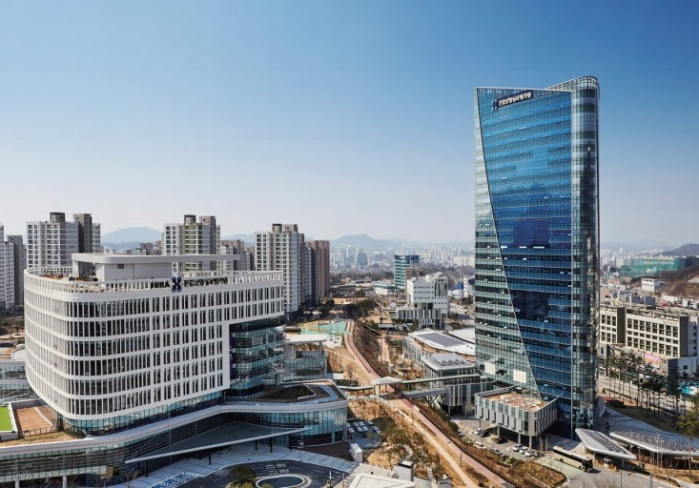
“내가 받은 진료, 비급여가 맞을까?”
-2-

Slide 3
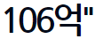
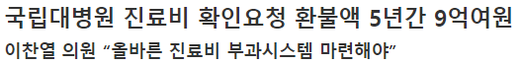
비급여 진료비 확인 서비스 : 환자가 병원이나 의원 등에서 비급여로 부담한 진료비가 건강보험(의료급여) 대상에 해당 되는지 여부를 확인해주는 권리구제 제도
-3-

Slide 4

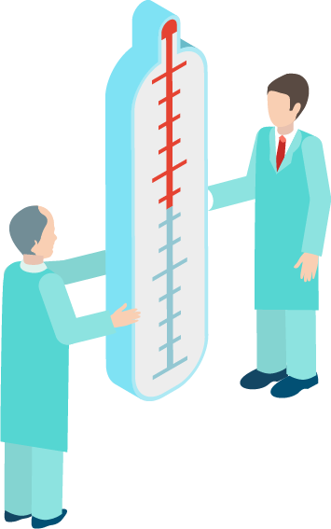
< CONTENT >
01 분석 및 개발 배경
02 데이터 활용 기법
03 데이터 처리 방안
04 데이터 분석 및 결과
05 어플리케이션
06 기대 효과
07 고도화 전략 및 서비스 활용 방안

Slide 5


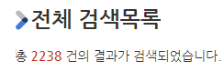
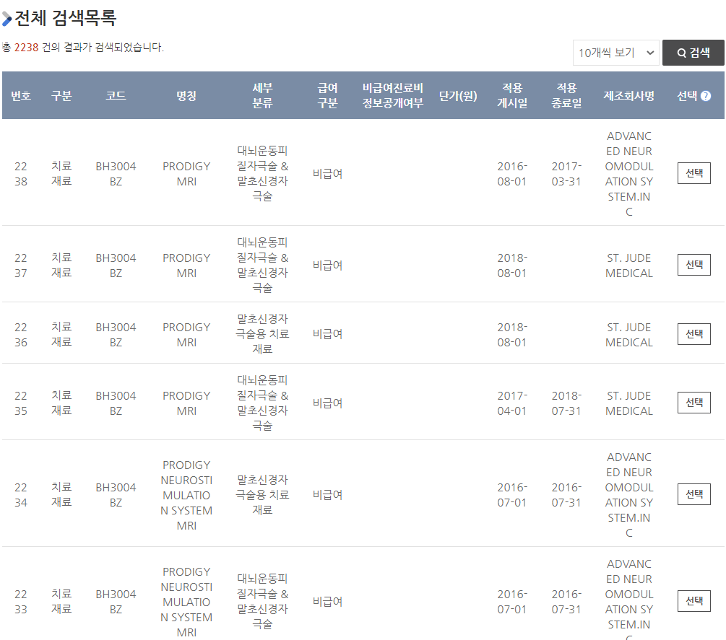
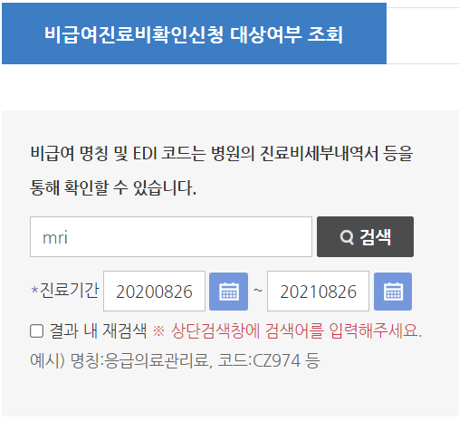
1-1 분석 및 개발 배경
(문제 인식)
1. 자가점검 서비스의 실효성 부족
-5-

Slide 6
1-1 분석 및 개발 배경
(문제 인식)
2.진료비 확인 서비스 신청 시 불이익 우려
취하 유형 | 연도
 | 2015 | 2016 | 2017 | 2018 | 2019 | 2020.6
총계 | 2447 | 2266 | 2669 | 3011 | 2848 | 1224
병원으로부터 환불 | 651 | 596 | 691 | 617 | 852 | 378
병원의 충분한 설명을 듣고 이해 | 1164 | 1041 | 1186 | 1416 | 1245 | 536
진료비 계산서, 영수증 등 필요 서류 제출 곤란 | 124 | 138 | 269 | 228 | 178 | 41
위 사유 이외의 경우 구체적 사유 기재 | 397 | 401 | 449 | 477 | 493 | 228
병원으로부터 회유 등 강압적인 취하 종용을 받음 | 1 | 6 | 3 | 3 | 5 | 8
향후 진료상 불이익 우려 | 78 | 71 | 60 | 62 | 69 | 31
취하 사유 미기재 | 30 | 11 | 11 | 8 | 6 | 2
-6-

Slide 7



1-1 분석 및 개발 배경
(문제 인식)
3.제한된 인원 및 오랜 처리 기간
진료비 확인부서
비급여 진료비
처리 서비스 건수
평균 처리 기간
환불 처리 건수
27명
26,719건
6,470건
33.3일
2020년
20568건
연 평균
75.8%
환불O
환불X
2019년
환불X
22286건
환불O
2018년
환불X
17872건
환불O
-7-

Slide 8




1-1 분석 및 개발 배경
(문제 인식)
4.부당한 이득을 챙기려는 요양기관
환자 기준 최고 환급금
ex) ‘ 서울 C병원 ’의 경우 약 750만원
의원 기준 최고 환급금
ex) ‘ 성남 J병원 ’의 경우 약 1400만원
이는 환자가 신고하지 않으면
환급 받을 수 없는 금액
-8-

Slide 9




1-2 분석 및 개발 배경
(정성적 목표)
기존 서비스에서 정확성, 신속성, 편의성, 접근성 향상
정확성
신속성
편의성
접근성
-9-

Slide 10

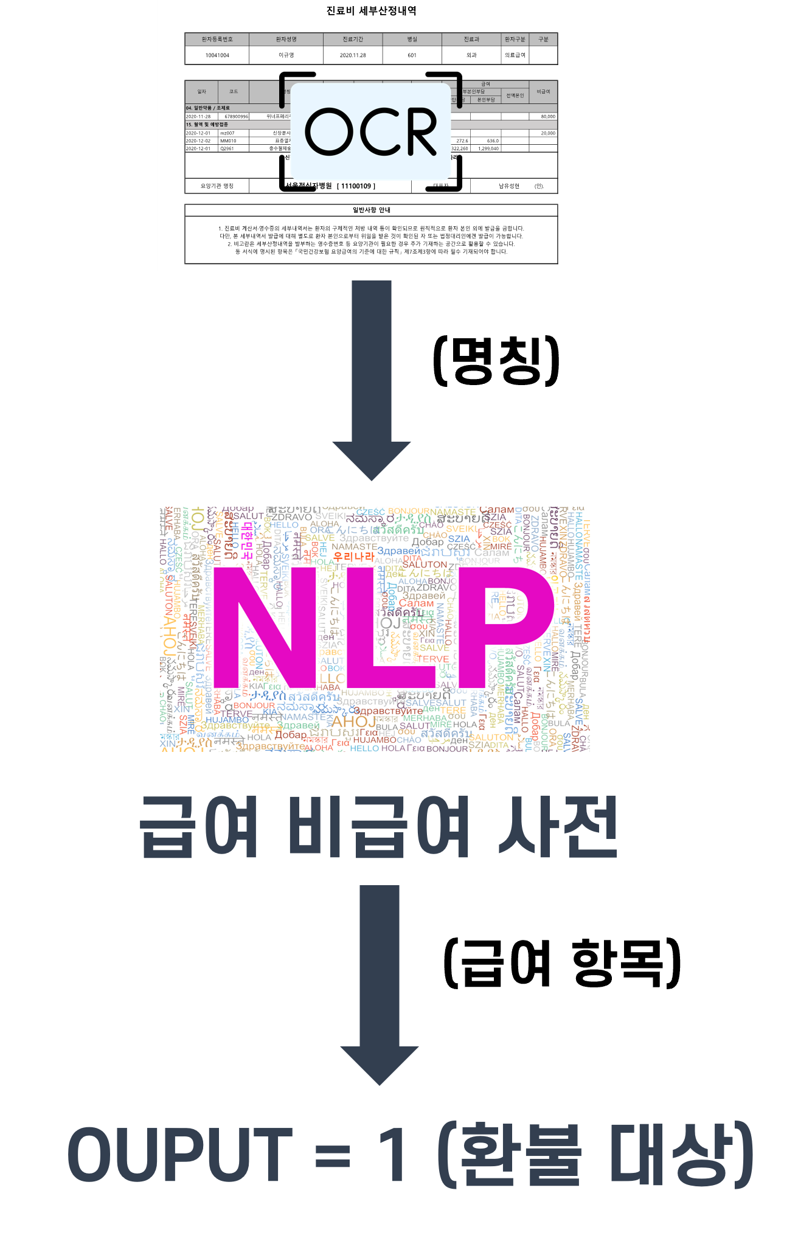
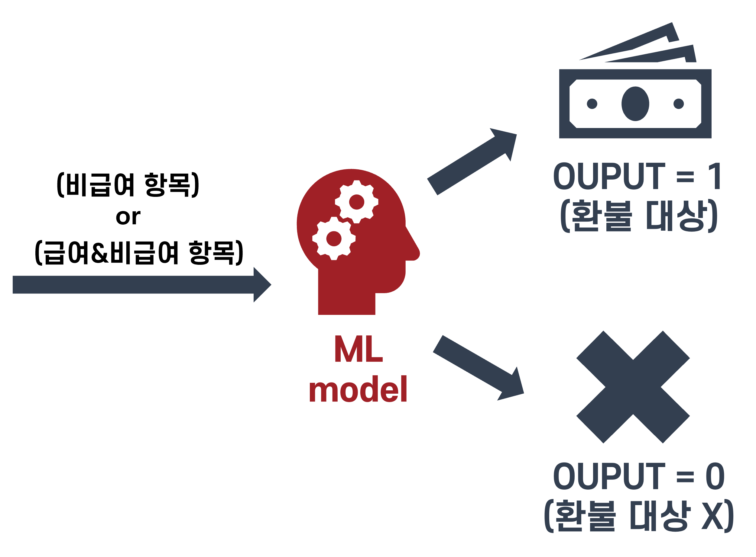
2-1. 데이터 활용 기법
(Service Logic)
INPUT DATA
환불 대상 목록 건강보험심사평가원 진료비 확인부서에 전달
-10-

Slide 11


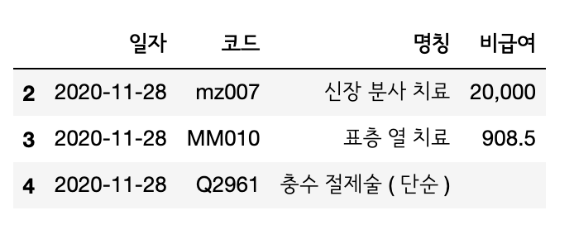
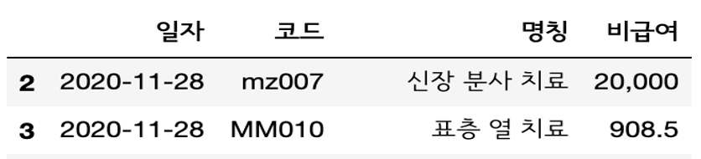

2-2 데이터 활용 기법 (OCR + OpenCV)
INPUT DATA
1. Table Detection에 최적화
2. 정확한 문자인식과 빠른 속도
인식률
96% 이상
Detect Result
Table Detection
필요한 비급여내역만 추출하여 DF형태로 변환
-11-

Slide 12
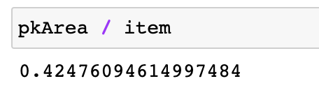
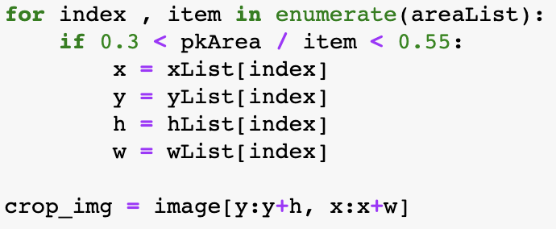

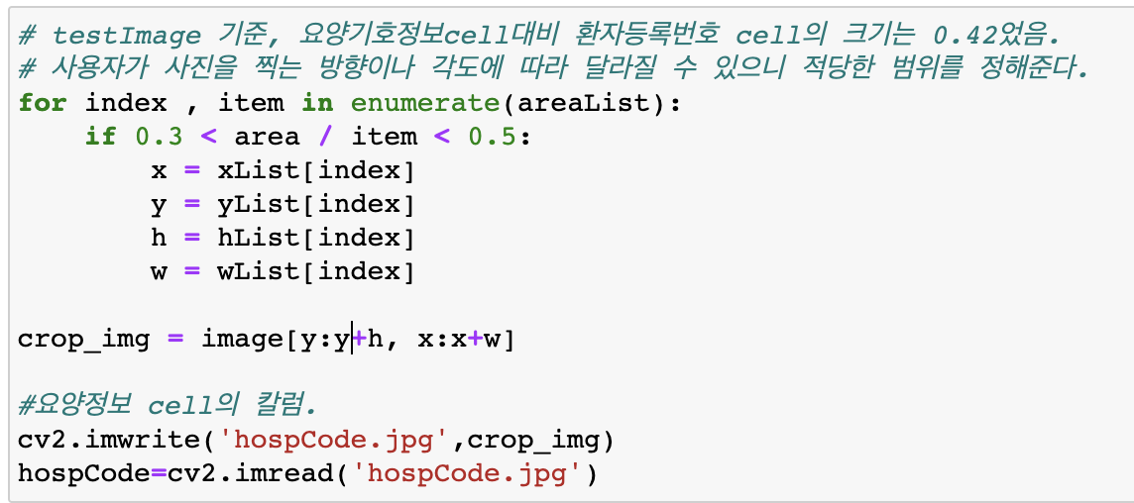
2-2 데이터 활용 기법 (OCR + OpenCV)
ISSUE 1
1. 해당 셀 대비 환자등록번호 셀 크기 => 0.42
Table1
2. 사진촬영 각도나 방향을 고려해 범위 결정
Table2
필요한 Table 인식 X
3. 해당 좌표 이미지 가져오기
-12-

Slide 13
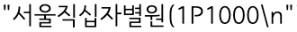

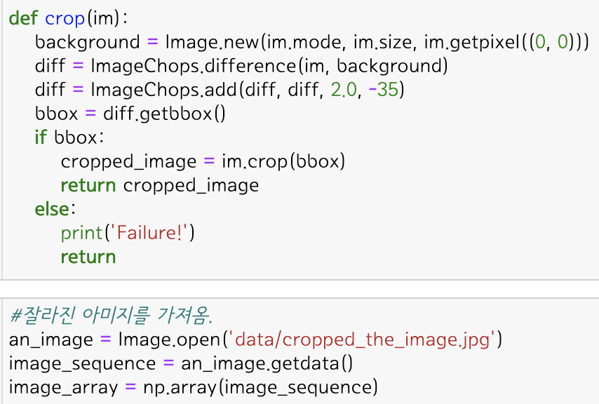
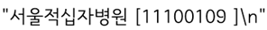

2-2 데이터 활용 기법 (OCR + OpenCV)
ISSUE 2
Text 대비 큰 여백으로 인식률
개선 전 낮은 인식률
SOLUTION
개선 후 인식률 증가
자동으로 여백을 Crop
-13-

Slide 14

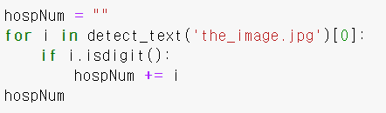
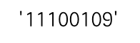
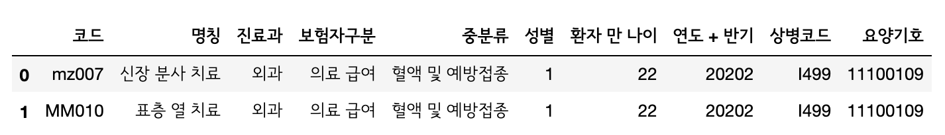
2-2 데이터 활용 기법 (OCR + OpenCV)
가져온 text에서 숫자에 해당하는 요양기호만 가져오기
요양기호는 ML모델 feature에 해당하기 때문
숫자를 판별하는 isdigit 함수를 사용
< OCR 최종 결과 >
-14-

Slide 15

2-3 데이터 활용 기법 (NLP)
OCR 최종 결과
?
코드가 존재하는데
WHY?
명칭으로 구분할까요?
-15-

Slide 16


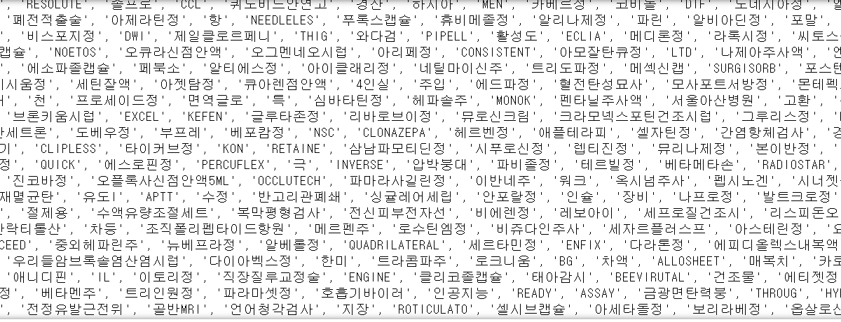
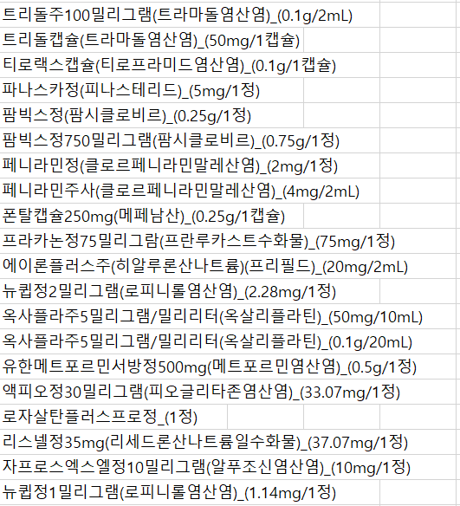
2-3 데이터 활용 기법 (NLP)
RHINO
사용이 쉬운 형태소분석기
높은 정확도, 빠른 속도
다양한 언어 호환성
급여/비급여 사전
자체 구축
NLP
명칭데이터
1. 정규표현식(re)모듈 사용해 불필요한 특수기호 제거
2. 공백을 제거해 하나의 명칭으로 인식
3. SET 함수를 사용해 최종 분석 된 중복값 제거
NNG, NNP,
SL을 이용해
형태소 분석
-16-

Slide 17
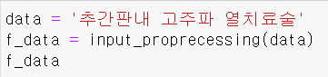
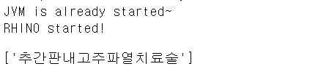

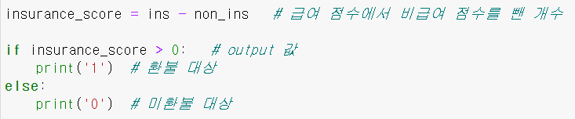

2-3 데이터 활용 기법 (NLP)
INPUT DATA
추간판내
고주파열치료술
1
사전구축과 동일한 과정으로
텍스트 전처리
하나의 의료행위명칭으로 인식
명칭이 해당 사전에 있을 경우
점수가산
NLP 결과
OUPUT =1
(환불 대상)
OUPUT =0
(ML모델 적용)
급여 , 비급여 점수의 차를 이용하여 환불판단
-17-

Slide 18



3. 데이터 처리 방안 (활용 데이터 정의)
1. 사용 데이터
-2018, 2019, 2020, 2021(상반기) 비급여 진료비 확인 서비스 신청 데이터
1) 데이터 개수 : 중복 제외 124만 건
2) columns 종류 : 수진자생년월일, 요양기호, 요양 종별 , 진료과목, 진료형태,
상병기호, 진료개시일자, 진료종료일자 포함 26개
3) 데이터 특성 : 대부분 다범주형 변수
4) 추가 columns : 환자 성별 환자 만 나이 환불 여부 연도 + 반기
-18-

Slide 19
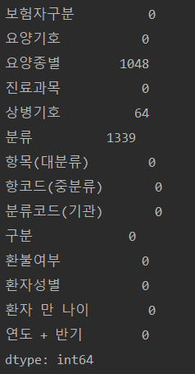
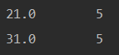
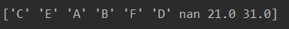
3. 데이터 처리 방안 (데이터 전처리)
2. 결측치 처리
요양 종별
심평원 내부 자료를 이용해
요양 종별& 요양기호 matching
상병 기호
64개 drop
분류
Nan : 미기재 / 21.0 , 31.0 : 오류
1339개 drop
-19-

Slide 20

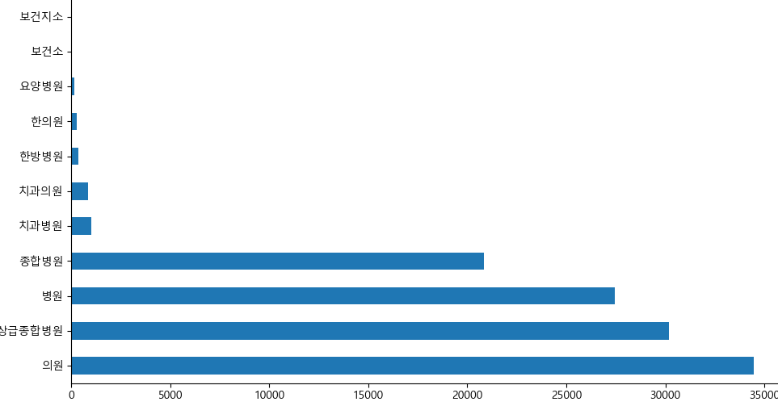
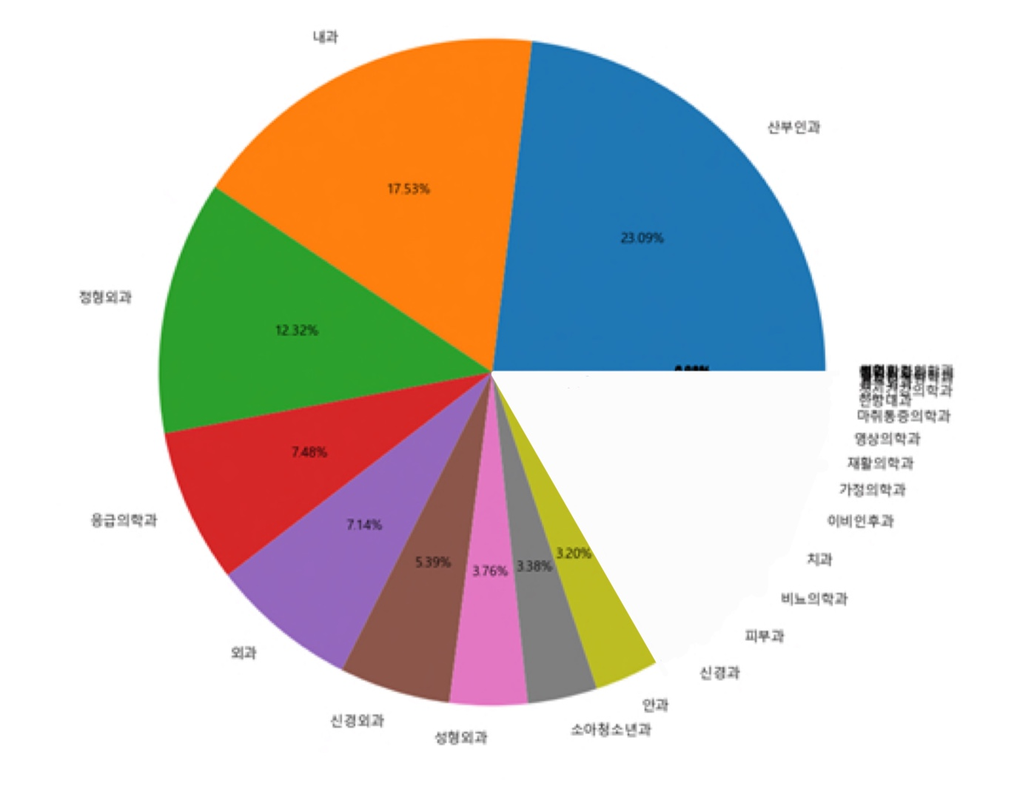

3. 데이터 처리 방안 (데이터 전처리)
3. 진료 형태 : 외래(O), 입원(X)
입원의 경우 진료 시점을
알 수 없음
비급여, 급여 분류 시 진료
시점에 영향을 많이 받음
Why?
요양 종별
상위 4개 선택
&
진료 과목
상위 9개 선택
-20-

Slide 21
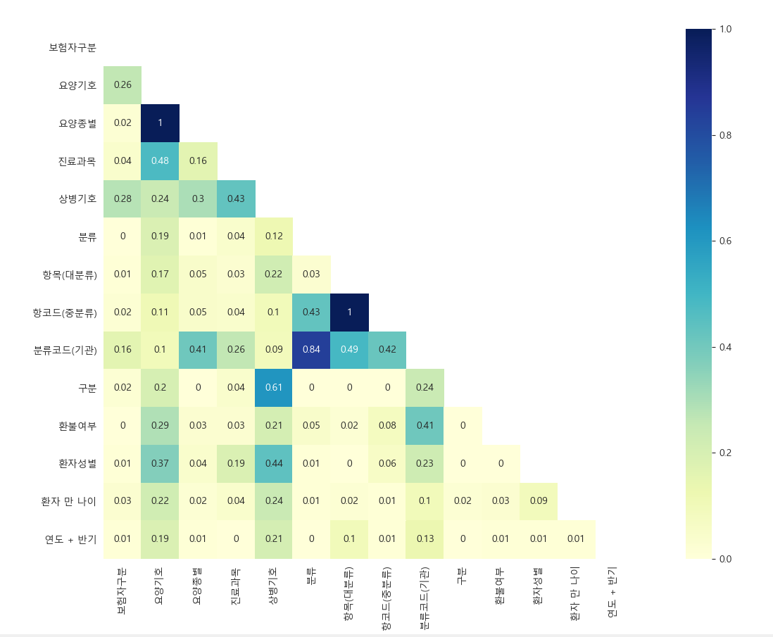
3. 데이터 처리 방안 (데이터 전처리)
4. 상관 계수
-21-

Slide 22
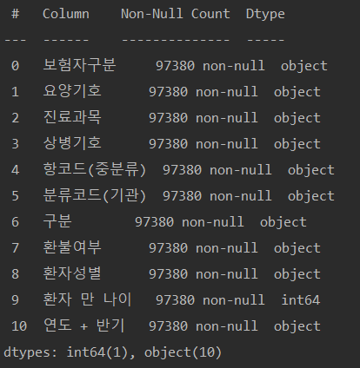
3. 데이터 처리 방안 (데이터 전처리)
5. 최종 데이터 선정
Columns : 11개
Data : 97,380개
-22-

Slide 23







4. 데이터 분석 및 결과
1. 학습 모델 선정
ML Model 100 trials
Threshold = 0.4 일 경우
F1 score_MAX
Hyper Parameter
+
OPTUNA 사용을 통한
Hyper Parameter 최적화
성능 지표 : f-1 score = 2 ( precision * recall ) / ( precision + recall )
-23-

Slide 24
4. 데이터 분석 및 결과
2. 학습 모델 성능 비교
1) f-1 score
2) Accuracy
94%
95%
94%
92%
93%
91%
90%
76%
80%
75%
88%
65%
-24-

Slide 25
4. 데이터 분석 및 결과
3. 성능 고도화 ( 연속형 변수 : ‘환자 만 나이’ )
Original / categorical (20) / MinMaxScaler 비교
92.24%
86.87%
92.13%
80.25%
92.09%
80.16%
86.67%
86.68%
79.99%
Accuracy
f-1 score
Roc_Auc_score
-25-

Slide 26
4. 데이터 분석 및 결과
4. F-1 score가 최대값인 Best threshold
1) Oversampling (O) = 0.57
88.46%
2) Oversampling (X) = 0.29
80.65%
91.92%
86.21%
91.61%
78.93%
(O)
(X)
(O)
(X)
(O)
(X)
Accuracy
f-1 score
Roc_Auc_score
-26-

Slide 27
4. 데이터 분석 및 결과
5. 데이터 분석 결과
OUPUT = 1
(환불 대상 O)
LightGBM 모델 선택
연속형 변수 ‘환자’ 만 나이 ’ Original
Oversampling (X) & Best Threshold = 0.29
ML
model
OUPUT = 0
(환불 대상 X)
-27-

Slide 28
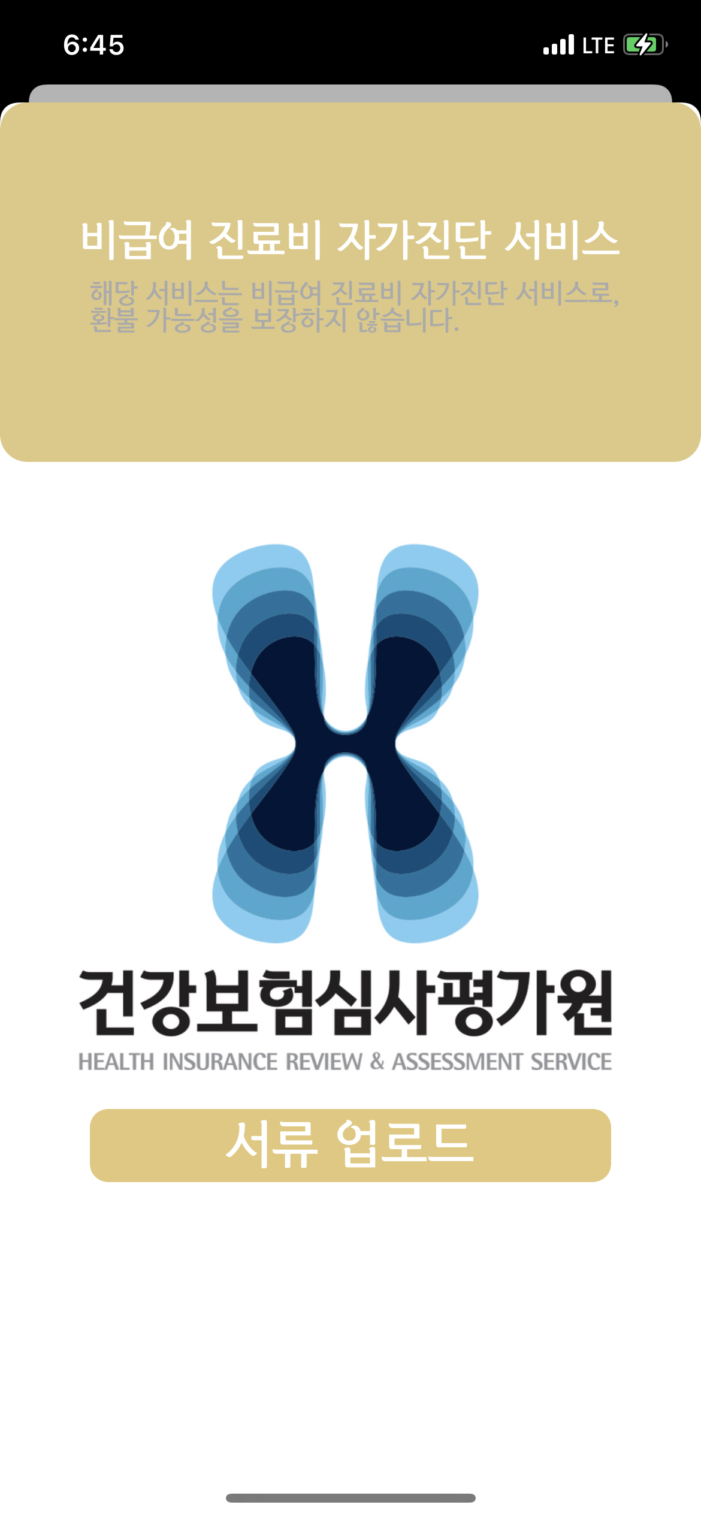
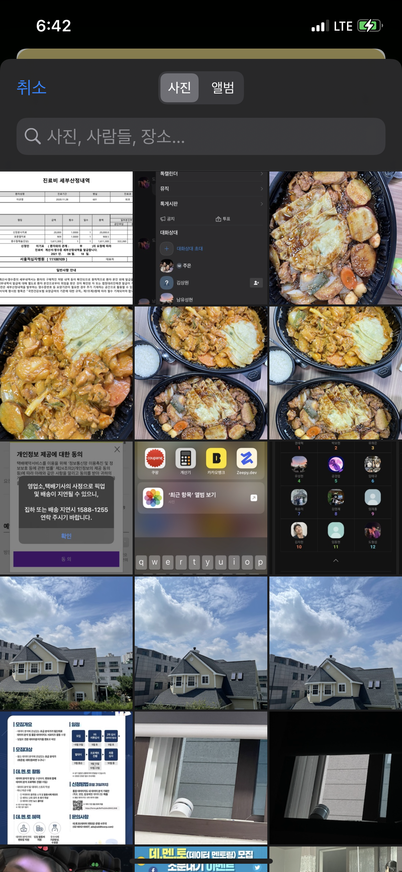
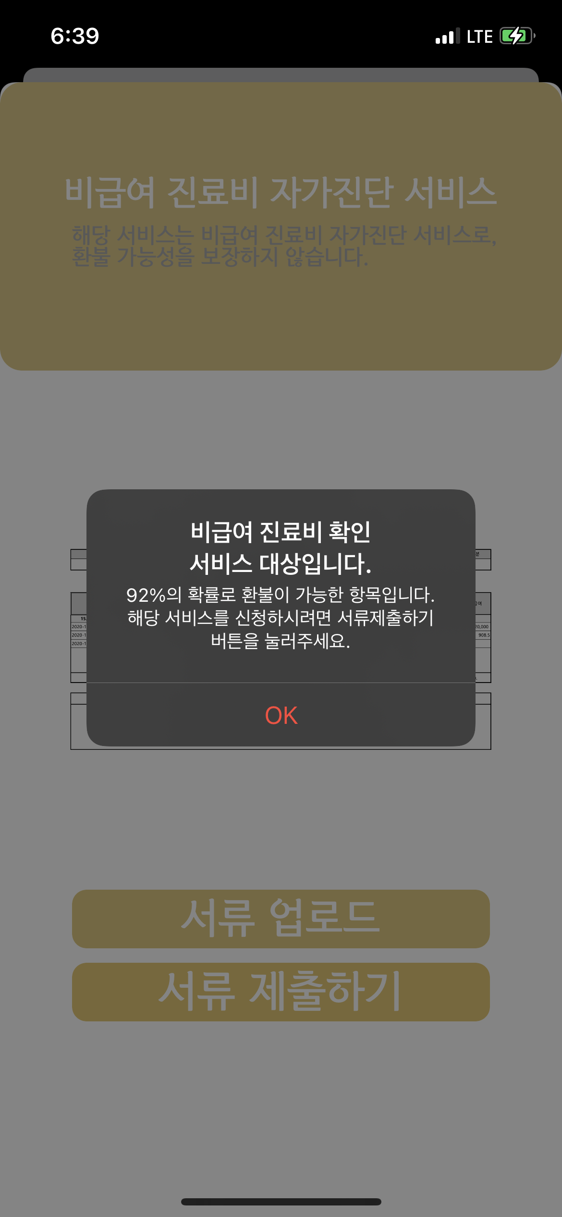
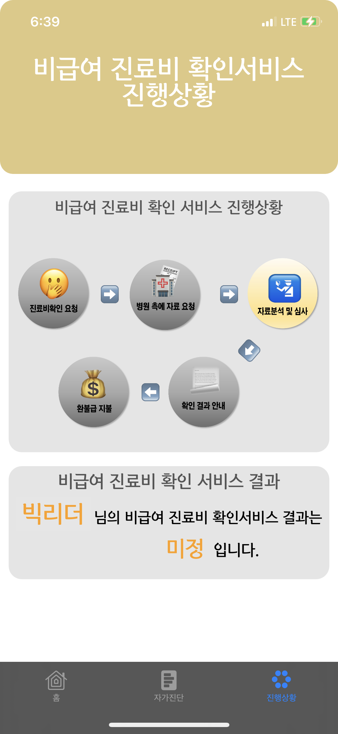
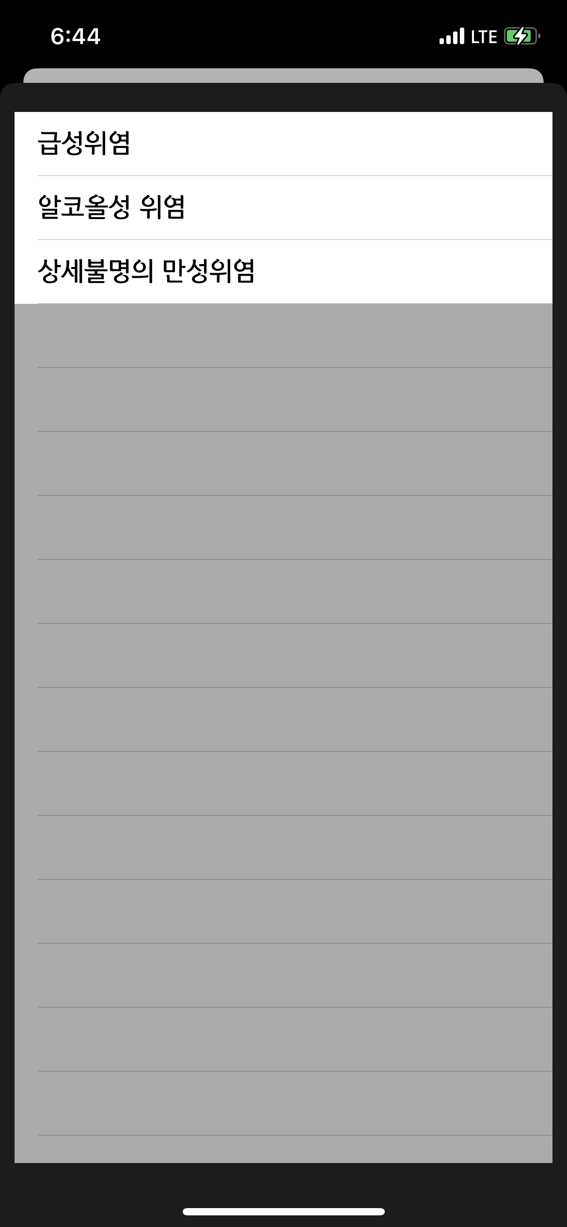
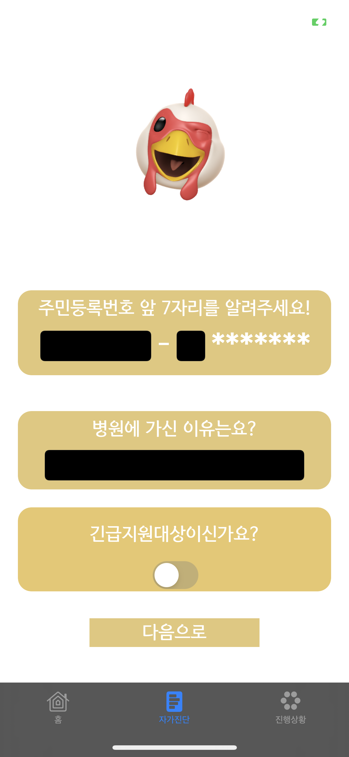
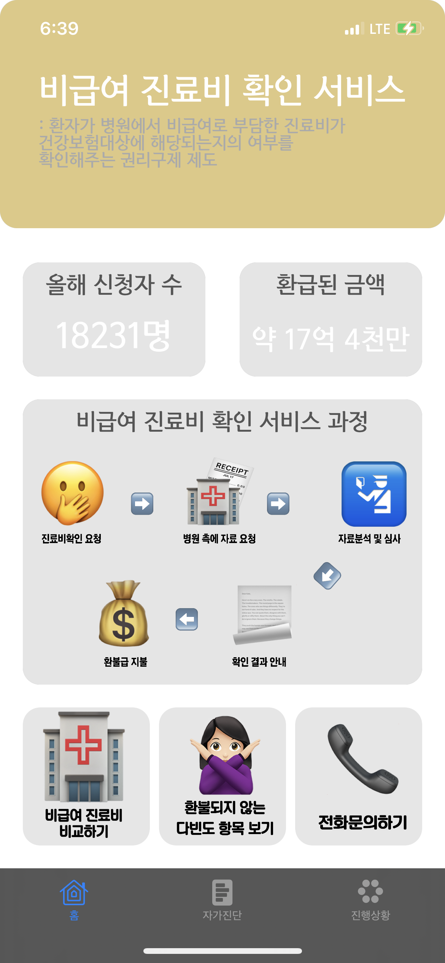

5. 어플리케이션
-28-

Slide 29

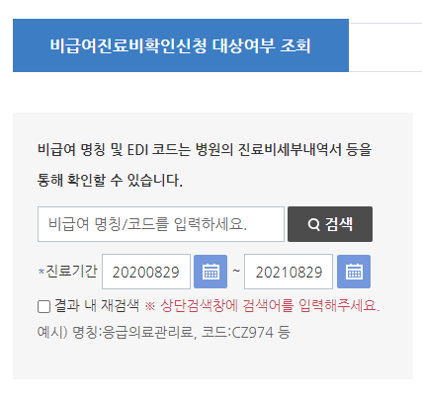
6. 기대효과
1. 기존 자가점검 서비스의 ‘환골탈태’
정확성 신속성 접근성 편의성
OCR기술을 사용한 프로세스 간소화로
간편하고 빠른 자가점검 서비스
-29-

Slide 30

6. 기대효과
2. 국민들의 궁금증 해소
비급여 진료비 확인 자가 점검 이용 현황
78079건
국민의 알권리를 제고
+
의료소비자가 기본적으로
누려야하는 권익을 보장
매년 이용자 수 증가
52690건
47275건
2018년
2019년
2020년
-30-

Slide 31
6. 기대효과
3. 진료비 확인부 업무 효율성 증대
1
2
3
4
5
불필요한 신청 건수
감소
진료비 확인 처리 기간
감소
국민들에게
양질의 서비스 제공 가능
진료비 확인부
업무 부담 감소
국민 & HIRA
WIN-WIN
-31-

Slide 32
6. 기대효과
4. 처리 기간 감소 및 환불 되지 않은 진료비 처리 건수 감소
평균 처리 기간
처리기간 대폭 감소
33.3일
환불 처리 되지 않은 진료비 처리 건수
약1,800건 미만
92% 감소
20,242건
유효한 신고 건수
유효한 신고 건수 증가
6,470건
-32-

Slide 33
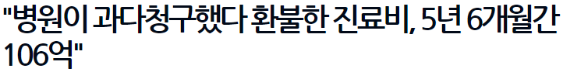
6. 기대효과
5. 부적절한 진료비 청구 근절
부정 청구 근절
-33-

Slide 34

7. 고도화 전략 및 서비스 활용 방안
고도화 전략
2. 서비스 활용 방안
소액 착오청구 1건으로 '업무정지 3개월' 처분 병원 - 보건의료문화를 선도하는 데일리메디 (dailymedi.com)
환불가능성
부당한 처벌
6460원 착오청구에 3개월 업무정지라니? < 개원가 < 의원·병원 < 기사본문 - 의학신문 (bosa.co.kr)
규모가 작은 의원들은 관리인력이
부족하고 시스템 체계가 미 확립
환불 금액 예측 추가
92%의 확률로 OO,OOO원
환불 가능한 항목입니다.
신청하시려면 서류제출하기
버튼을 눌러주세요.
현 기술을 이용해
맞춤형 의료 행정비서 역할
-34-

Slide 35


감사합니다
Team_MEARI
-35-

